Slide 1
Workshop 2
Minor Fit voor de Toekomst
Geleide gesprekken
samen doen → samen leren → samen doen → samen leren → samen doen → samen leren → samen doen → samen leren → samen doen → samen leren → samen doen → samen leren → samen doen → samen leren → samen doen → samen leren → …
Hans de Bruin, HZ University of Applied Sciences
Petra de Braal, Solidarity University
Daniëlle Mostert, HZ University of Applied Sciences
Oktober 2020

Slide 2
Inhoud
Workshop 2:
Wederzijds begrip (mutual understanding)
Wereldbeelden
  Inzicht m.b.v. PQR formule + oefening
  Achterhalen d.m.v. geleide gesprekken + oefening

Slide 3
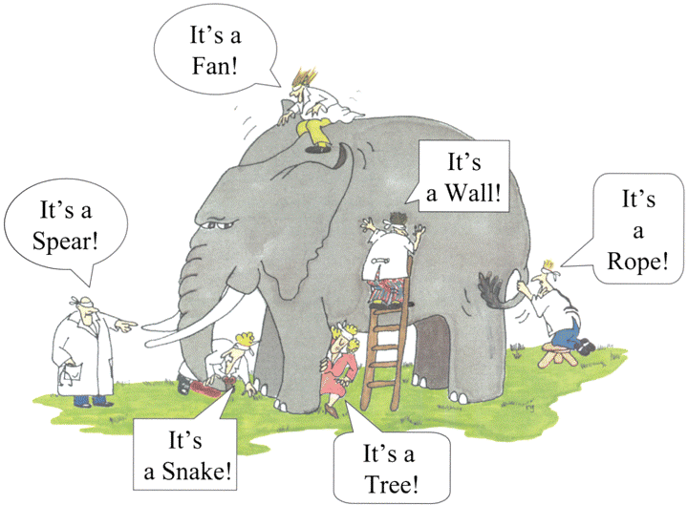
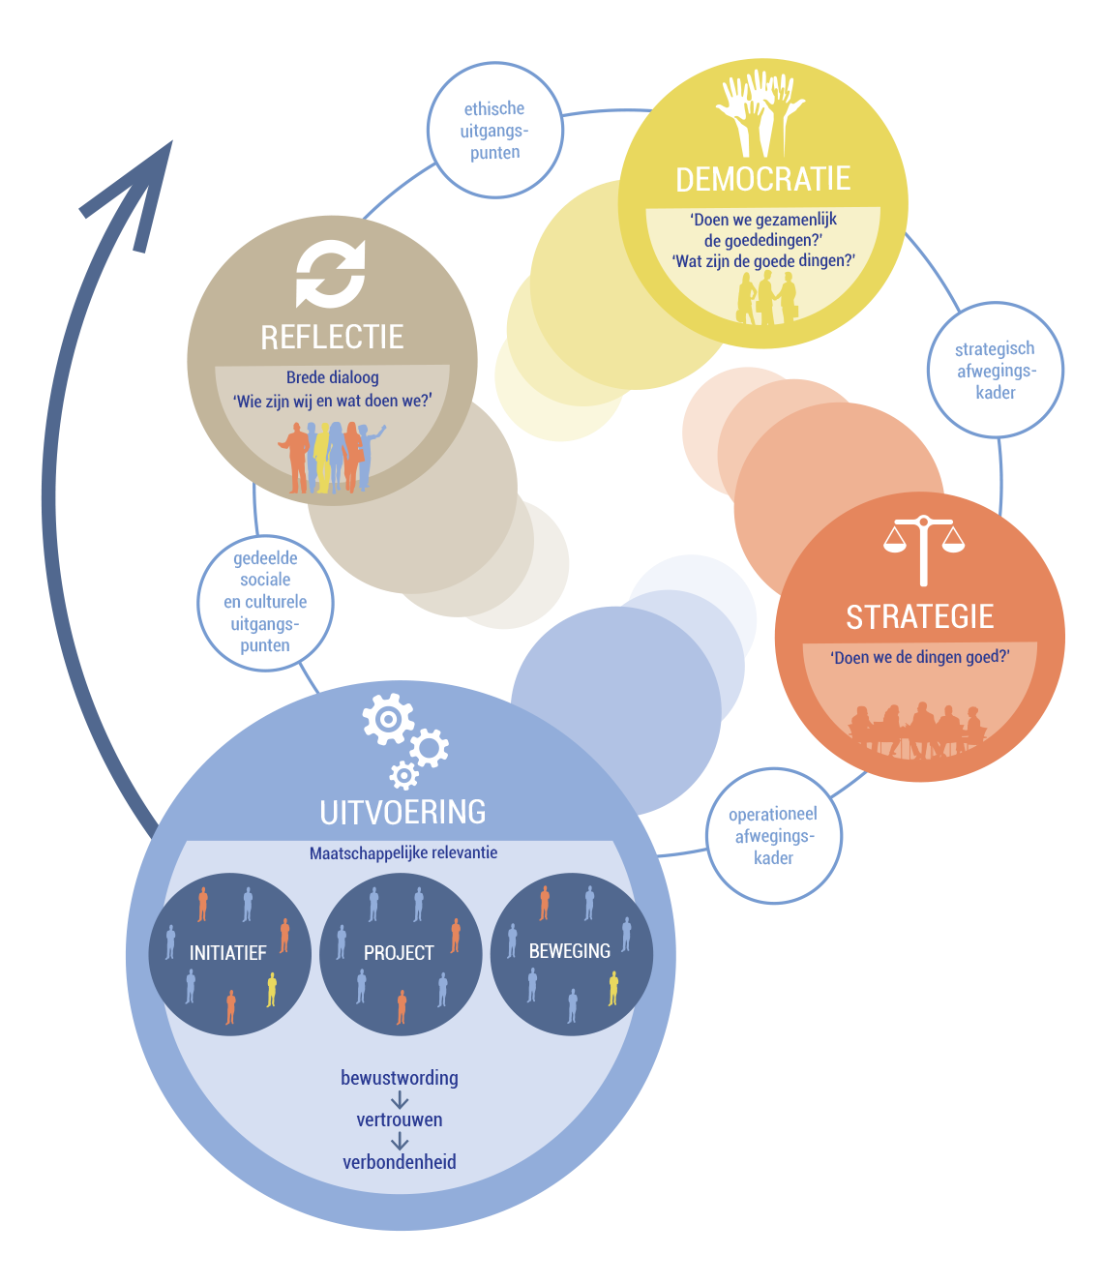
Wederzijds begrip
&
Gedeelde betekenis
Wederzijds begrip (mutual understanding)
  Herkennen en erkennen van elkaars wereldbeelden
  Oordeel uitstellen
  Met als doel het creëren van bewegingsruimte
Gedeelde betekenis (shared meaning)
  Sturen op culturele identiteit: wie zijn we, wat doen we?
  Verificatie (dingen goed doen) → validatie (gezamenlijk de goede dingen doen). Uiteindelijk doen we de goede dingen goed.
  Met als doel veranderingen te bewerkstelligen
    Beargumenteerd wenselijk en cultureel haalbaar
    Blijvende impact

Slide 4

Soft Systems Methodology
Vier stappen om vooruitgang te brengen in een problematische situatie:
  Finding out (de belanghebbenden en hun belangen)
  Model building (expliciteren van wereldbeelden)
  Discussing and debating (accommoderen van wereldbeelden)
  Taking action (verbeteren van de problematische situatie)
Dit is in essentie een groepsleerproces.

Slide 5
Wereldbeelden, aannames en overtuigingen ontdekken

Slide 6
Soft Systems Methodology
PQR formule
PQR formule:
  P = Wat
  Q = Hoe
  R = Waarom
Doe P, door middel van Q, om R te bereiken.
  (Do P by Q in order to achieve R)
Voorbeeld: verf het huis, met de hand, in de voorgeschreven kleuren om het uiterlijk van het huis in de buurt te verbeteren.

Slide 7
PQR formule
Voorbeeld
R - Waarom
P - Wat
In veiligheid brengen van naasten
Neutraliseren van de ramp
Q₁ - Hoe
Q₂ - Hoe
/ P₂ - Wat
Bestrijden
Evacueren
Q₂₁ - Hoe
Q₂₂ - Hoe
Met eigen vervoer
Met openbaar vervoer

Slide 8
PQR formule
Oefening
Neem een voorbeeld uit de eigen praktijk
  Bijvoorbeeld: het verlenen van een vergunning, of het verstrekken van een subsidie
Werk dit voorbeeld op hoofdlijnen uit met de PQR formule
  Beschrijf de P, Q en R
  Geef aan onder wat voor omstandigheden een bepaalde Q uitgevoerd kan worden
Doe dit in twee- of drietallen.

Slide 9
Responsieve methodologie
Interactieve onderzoeksaanpak: dialoogvoering en narratieven
Onderzoek is een dialogisch, interactief proces
  (Traditioneel: voor u, maar zonder u)
Onduidelijkheid over vraagstuk → vraagstukverheldering met alle betrokkenen
Vraagstukken zijn vaak complex met veel aspecten en nuances → narratieve aanpak
Ervaringskennis is belangrijk

Slide 10
Monoloog versus
Dialoog
Monoloog | Dialoog
Eenrichtingsverkeer | Tweerichtingsverkeer
Afstand | Betrokkenheid
Geen contact | Contact en reacties op elkaar
Inhoud onveranderd | Nieuwe gezichtspunten ontdekken
Partijen onveranderd | Samen leren en veranderen

Slide 11
Discussie versus
Dialoog
Discussie | Dialoog
Arena, strijdtoneel | Agora, marktplein
Standpunten innemen | Ervaringen delen
Gericht op winnen/verliezen | Gericht op leren van elkaar
Argumentatieve rationaliteit | Narratieve rationaliteit
Partijen | Mensen met namen en gezichten

Slide 12
Interview Guide: mogelijke topics
Mensen
Plaatsen/plekken
Partnerschappen en netwerken (relaties)
Cultuur
Geschiedenis
……

Slide 13
Kwalitatief onderzoek
& semigestruc-tureerd interview
Begin with an open mind, not an empty head
An interview is a conversation with a purpose

Slide 14
De juiste vragen stellen
Wees voorbereid– stel een topic list samen
  start met max. 3- 4 erg open vragen
  Maak aantekeningen
  Stel meer verdiepende vragen naar mate het gesprek vordert
Ga de diepte in– gebruik de PQR formule (wat, hoe en waarom)
PQR: doe P, door middel van Q, om R te bereiken.

Slide 15
Topic list voorbeeld
Topiclist: vragen voor de verkenning van wereldbeelden en mogelijkheden van betrokkenen in uitdagende situaties.
Voorbeeld topic list: I Know How project

Slide 16
Ad hoc interview vragen bedenken
Algemene regels
Soort vragen
Vragen moeten makkelijk te begrijpen zijn en passend bij de achtergrond van de deelnemer.
Vragen moeten zo kort, helder en neutraal als mogelijk zijn.
Vragen moeten niet feitelijk zijn of enkel met ja of nee te beantwoorden zijn
  Formuleer de vraag zo dat deze ruimte biedt om uitgebreid te vertellen ipv. enkel een korte reactie te geven.
Zorg dat de vraag ook echt maar één vraag bevat en niet twee of meer in één.
Gedragingen
Meningen/warden: wat de person denkt over een onderwerp.
Kennis; feiten over het onderwerp die desk research ondersteunt.
Gevoelen: wat een persoon voelt ipv wat een person denkt.

Slide 17

Interview trucjes
Hoe kan je mensen meer laten zeggen?
De stilte truc
De uh-huh truc
Ja, ik snap het
Juist ja, uh-huh
Mmmm, hmm
Stilte + Uh-huh = sterke combinatie
De meer detail truc
De gevoelens en ratio truc
Kan je me een voorbeeld geven?
Kan je me daar iets meer over vertellen?
Hoe hebben anderen hierop gereageerd?
Waarin was dat belangrijk voor jou?
Hoe voelde jij je daarbij?
Waarom springt dat eruit in jouw geheugen?

Slide 18

Interview vaardigheden
“In order to gain access to the true thoughts and feelings of the participants, researchers adopt a non-judgemental stance towards the thoughts and words of the participants. The relationship should be built on mutual trust. The listener becomes the learner, while the participant is the teacher” (Holloway and Wheeler, 2011).
Maak oogcontact
Zorg voor een ontspannen lichaamshouding
Toon interesse in wat de ander vertelt
Benadruk en moedig aan
LUISTER!

Slide 19
Een lastige interview partner herkennen
Moeilijkheid | Suggestie
De deelnemer is alleen bereid een lettergreep antwoorden te geven, weinig meer dan ‘ja’ of ‘nee’ | De redenen hiervoor varieren Als dit komt door tijdgesprek of zorgen over de anonimiteit, dan kan dit verkleind worden door een voorzichtige opening van het interview. Als de deelnemer zulke antwoorden geeft ondanks goede voorbereidingen, probeer de vragen zo open as mogelijk te stellen; gebruik ook lange stiltes om te laten merken dat je ergens meer over wilt horen.
De deelnemer geeft meerdere keren lange antwoorden die afdwalen van de focus van het interview | Hoewel er ruimte moet zijn om een beetje af te dwalen (soms leidt dit tot aspecten die ook interessant zijn), maar je zult moeten blijven bijsturen om de juiste richting op te blijven gaan. Dit moet je subtiel doen zonder iemand te beledigen, bijvoorbeeld door terug te verwijzen naar een eerder gemaakt punt en te vragen daar meer over te vertellen, of door om een momentje te vragen om te kunnen noteren wat er net gezegd is.
De deelnemer begint jou te interviewen | Benadruk dat je geïnteresseerd bent in hun mening and dat, als dat gewenst is, vragen aan jou op het eind gesteld kunnen worden.
De deelnemer raakt zichtbaar aangedaan gedurende het interview en begint mogelijk zelfs te huilen. | Geef de deelnemer tijd om de vraag te beantwoorden, do vooral niets waaruit kan blijken dat je ongeduldig bent. Als je deelnemer begint te huilen of overduidelijk aangedaan is, dan is het waarschijnlijk een goed idee om ana te geven dat een vraag niet beantwoord hoeft te worden. Beeindig een interview niet direct, dat maakt de deelnemer waarschijnlijk nog meer overstuur.

Slide 20
Notities maken en een interview opnemen
Maak aantekeningen gedurende het interview
Maak notities m.b.t. de inhoud van het interview
De locatie (e.g. de organisatie of plek)
Datum en tijd
De setting waarin het gesprek plaatsvond (e.g. was de ruimte stil of juist lawaaierig, konden jullie afgeluisterd worden, warden jullie tussendoor gestoord? )
Achtergrond informatie over de deelnemer (e.g. rol, titel etc.)
Je directe impressie van hoe goed (of slecht) het interview ging (e.g. was de deelnemer terughoudend, waren er onderwerpen waarbij je het gevoel had dat je niet genoeg de diepte in kon gaan?)
Het gesprek opnemen
Vraag altijd toestemming om het gesprek op te nemen! Leg uit waarom je het fijn vindt om het gesprek op te nemen ipv enkel toestemming te vragen om het op te nemen.

Slide 21
Oefening
Bevraag elkaar in kleine groepjes van 3 op een vraagstuk dat speelt.
Neem de PQR als leidraad om meer inzicht te krijgen in de situatie.
Gebruik de interview tips om het gesprek goed te laten verlopen.
Verwissel onderling van rol en duid ook wat je doet (“ik vraag nu eigenlijk naar de P, ik probeer de Q duidelijker te krijgen”

Slide 22
Slot-opmerkingen
Responsieve methodologie, narratieve aanpak:
een genuanceerd beeld van wat speelt bij mensen in bepaalde situaties: overtuigingen, aannames, dilemma’s, etc.
structureer het gesprek met PQR formule en topic list verkenning wereldbeelden

Slide 23
Voor de volgende keer
Pas de PQR formule toe op een vraagstuk waar jij je in de praktijk mee bezig houdt. Neem deze uitwerking mee naar de toepassingssessie.

Slide 24
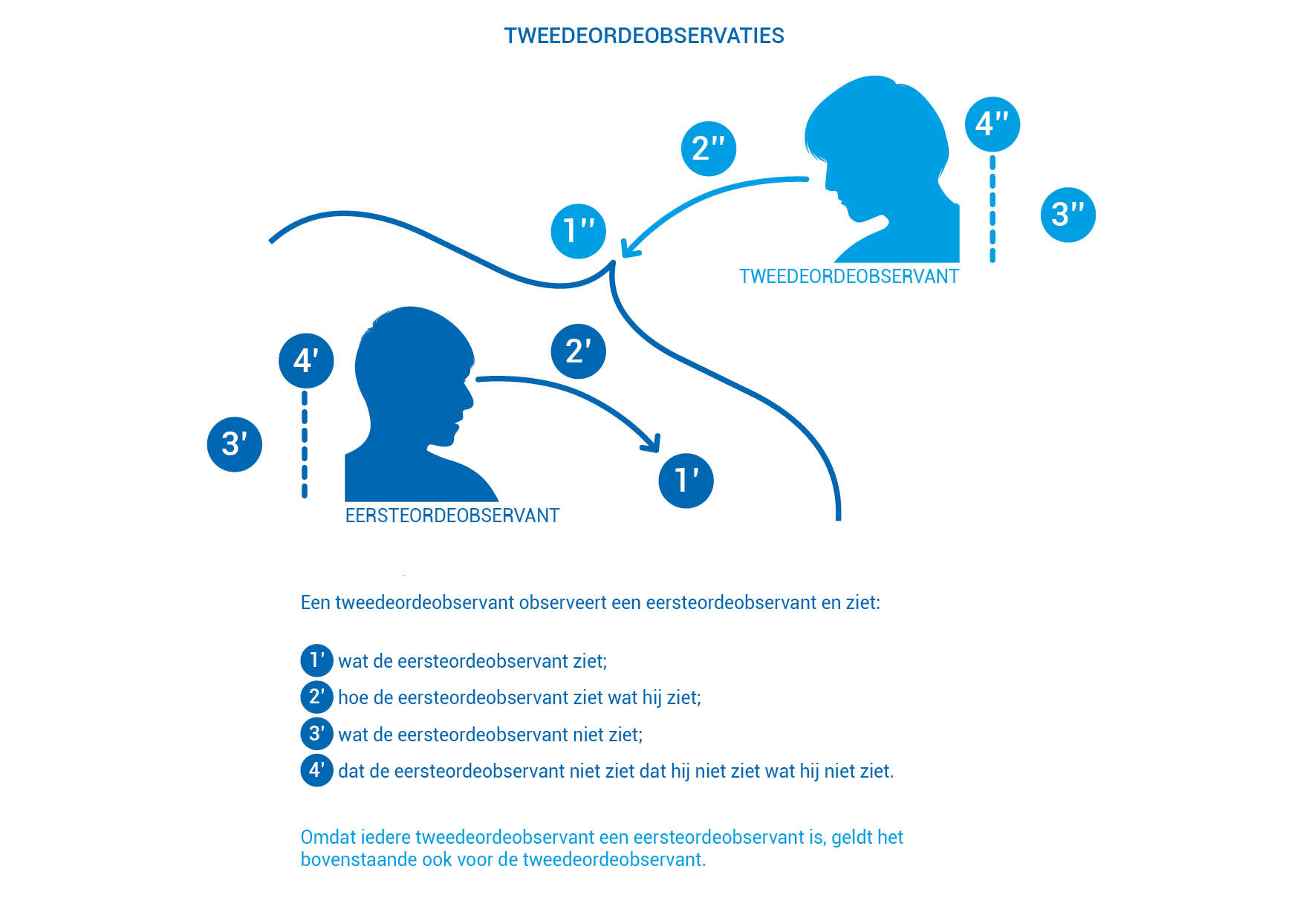
Kritisch denken
Tweede-orde-observaties

